Slide 1
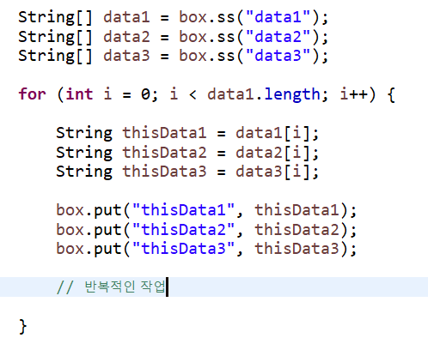
배열
배열
정해진 크기로 데이터 또는 객체가 순서대로 나열된 자료구조
new String[3];
request.getParameterValues();
Box.ss();
예측이 가능
배열 사용 문제점
NullPointerException
IndexOutOfBoundsException
코드가 길어짐, 추가데이터 반영 필요

Slide 2
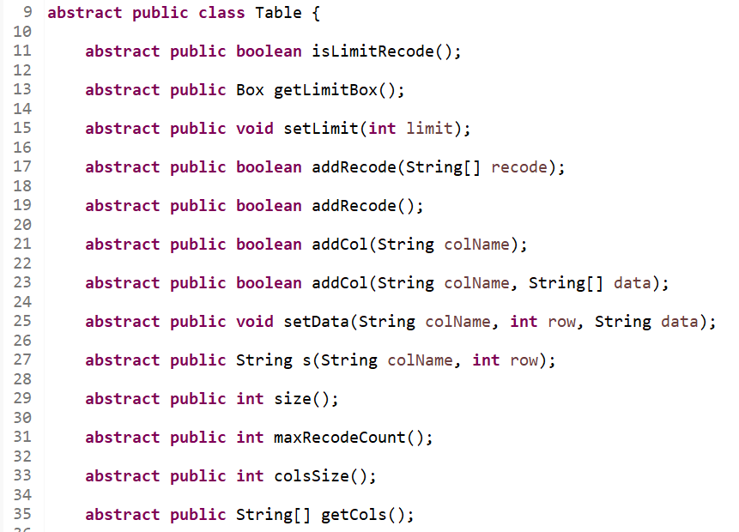
배열을 쉽게 사용하기 위해 Table 을 리펙토링 합니다.
Table 을 추상화 클래스로 변경
TableRecodeBase.java
예측 불가
컬럼과, 레코드는 가변
객체 생성 이후 변경 가능
TableColumnBase.java
예측 가능
컬럼과 레코드는 고정
객체 생성 이후 변경 불가

Slide 3
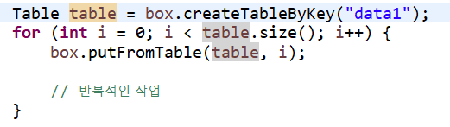
배열을 쉽게 사용하기 위해 Table 을 리펙토링 합니다.
TableColumnBase.java
입력/출력 공통기능인 Box 를 통해 생성
NullPointerException 이 아닌 빈 문자열
IndexOutOfBoundsException 이 아닌 빈 문자열
배열 파라메터가 추가되더라도 자동 반영
개발자는 서비스 로직에 집중

